Slide 1


ОПРЕДЕЛЕНИЕ ЛЕКАРСТВА
Хакатон Nuclear IT hack 2024
Лаборатория «Хемоинформатика и молекулярное моделирование» НИЯУ МИФИ
k-соседи

Slide 2


Описание задачи
В рамках задачи необходимо собрать информацию о различных химических соединениях, для которых активность против вируса SARS-CoV-2 известна, а затем обучить модель для предсказания противовирусной активности.

Slide 3


Актуальность задачи
Искусственный интеллект позволяет ускорить процесс поиска и разработки лекарств.
Использование ИИ в разработке лекарств дает возможность снизить затраты компаний на синтез, очистку и исследования огромного числа молекул в лаборатории.

Slide 4
Наш пайплайн
Выгрузка данных из базы данных ChEMBL
Создание датасетов и предобработка данных
Выделение фичей и обработка данных
Обучение модели

Slide 5


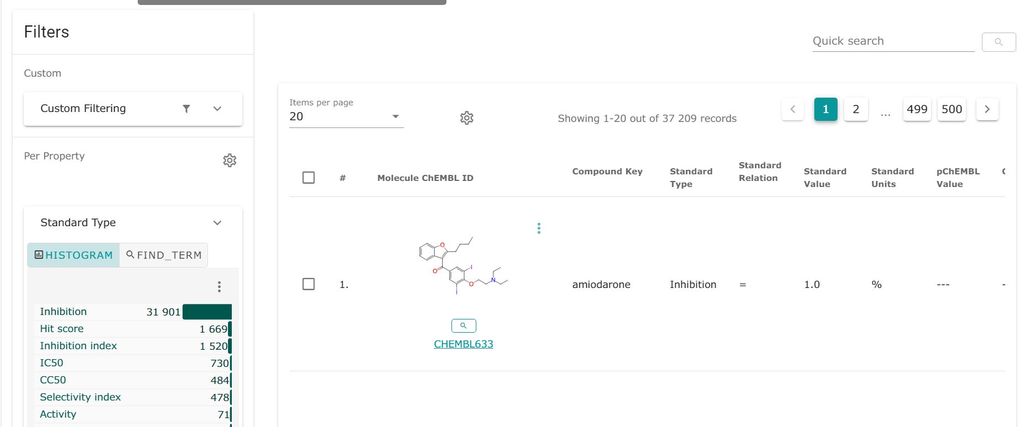
Выгрузка данных
Используемая база данных:
ChEMBL
Данные выгружаются из базы данных ChEMBL вручную в формате CSV.

Slide 6
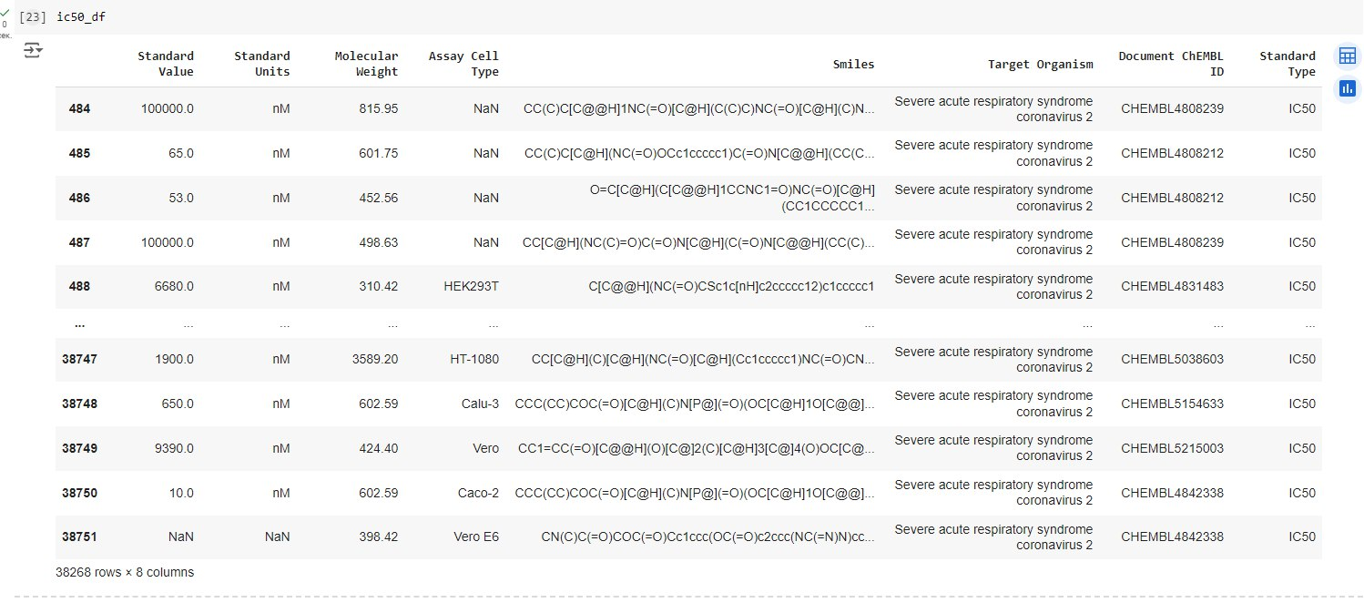
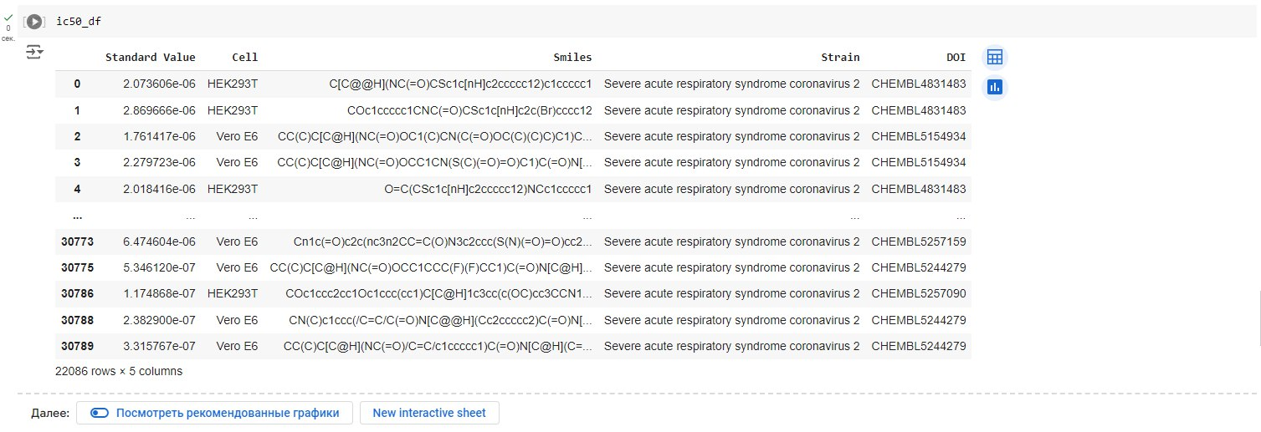
Создание датасета и предобработка данных
Предобработка данных включала в себя:
приведение Standard Value к мг/мл
удаление дубликатов
заполнение пустых значений

Slide 7

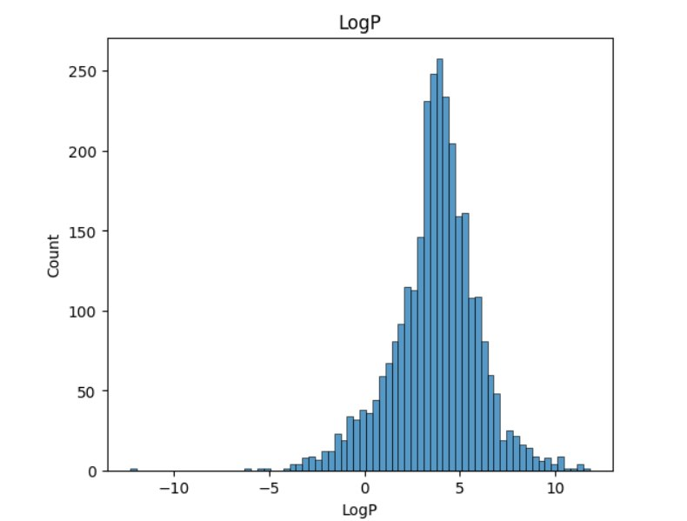
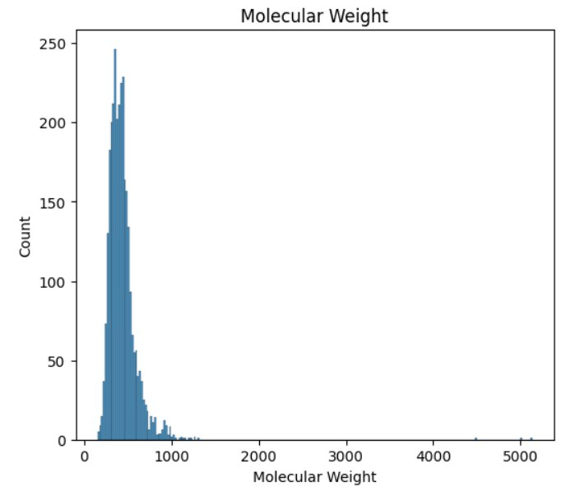
Выделение фичей и обработка данных
Для выделения фичей из Smiles была использована библиотека для хемоинформатики RdKit
После этого для фичей, которые имеют непрерывное распределение, брался межквантильный размах для удаления “хвостов” распределения.
Для стандартизации данных использовался класс StandardScaler библиотеки scikit-learn.
Notes:
После этого для фичей, которые имеют непрерывное распределение (рис на сл), брался межквантильный размах для удаления “хвостов” распределения.
Для нормализации данных использовался класс StandardScaler библиотеки scikit-learn.

Slide 8
Обучение модели. IC50
Использовалось 2 модели, которые предсказывали отдельно IC50 и CC50.
Для предсказания IC50 использовалась модель XGBoostRegressor.
R² для тестовой выборки составила 0,65.

Slide 9
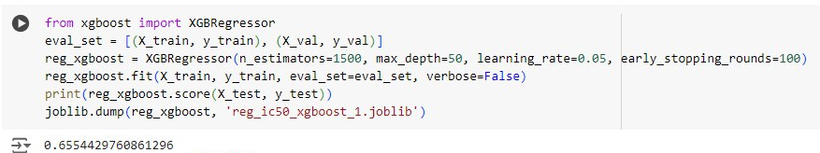
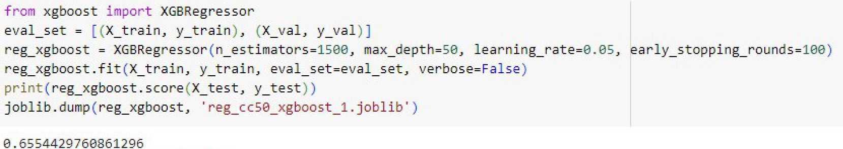
Обучение моделей. CC50
Использовалось 2 модели, которые предсказывали отдельно IC50 и CC50.
Для предсказания CC50 использовалась модель XGBoostRegressor.
R² для тестовой выборки составила 0,65.

Slide 10

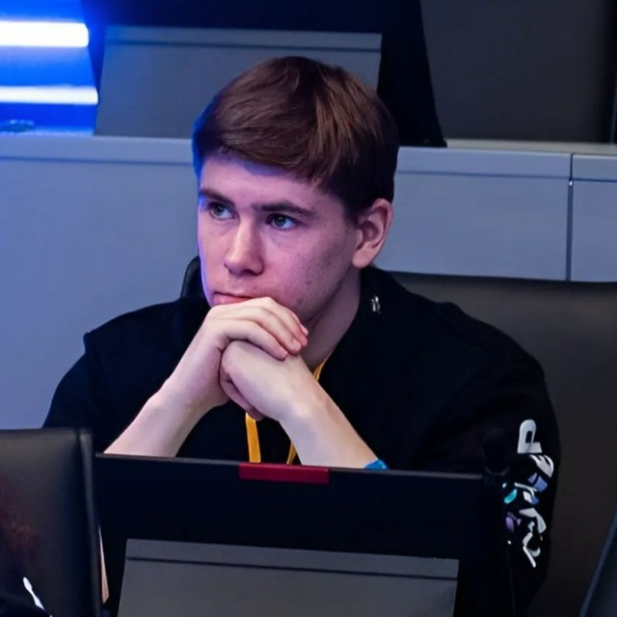
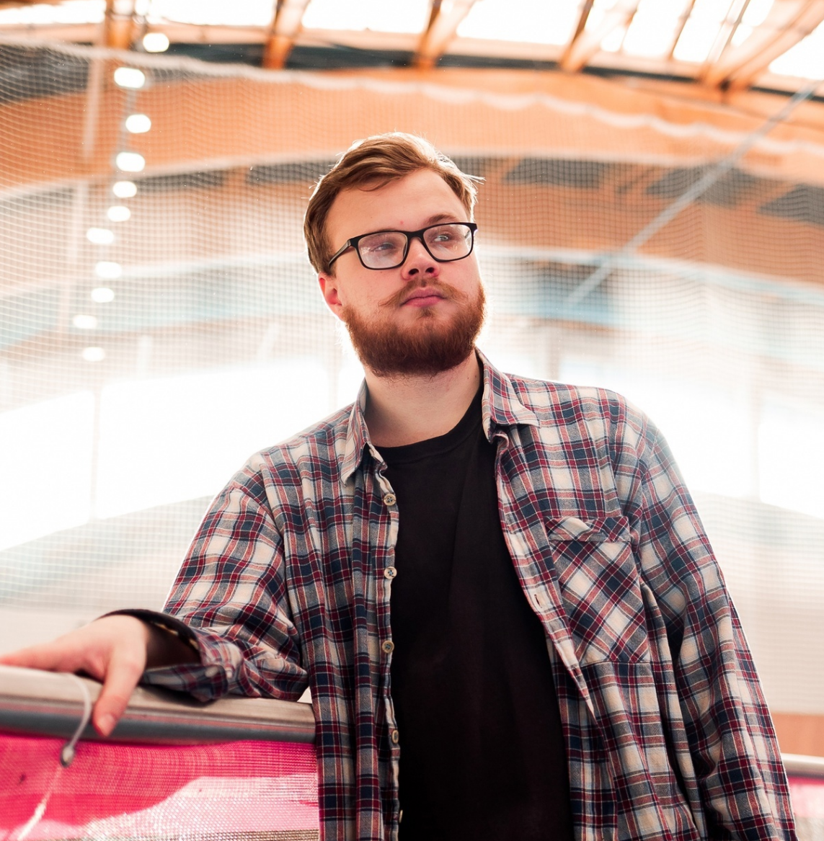
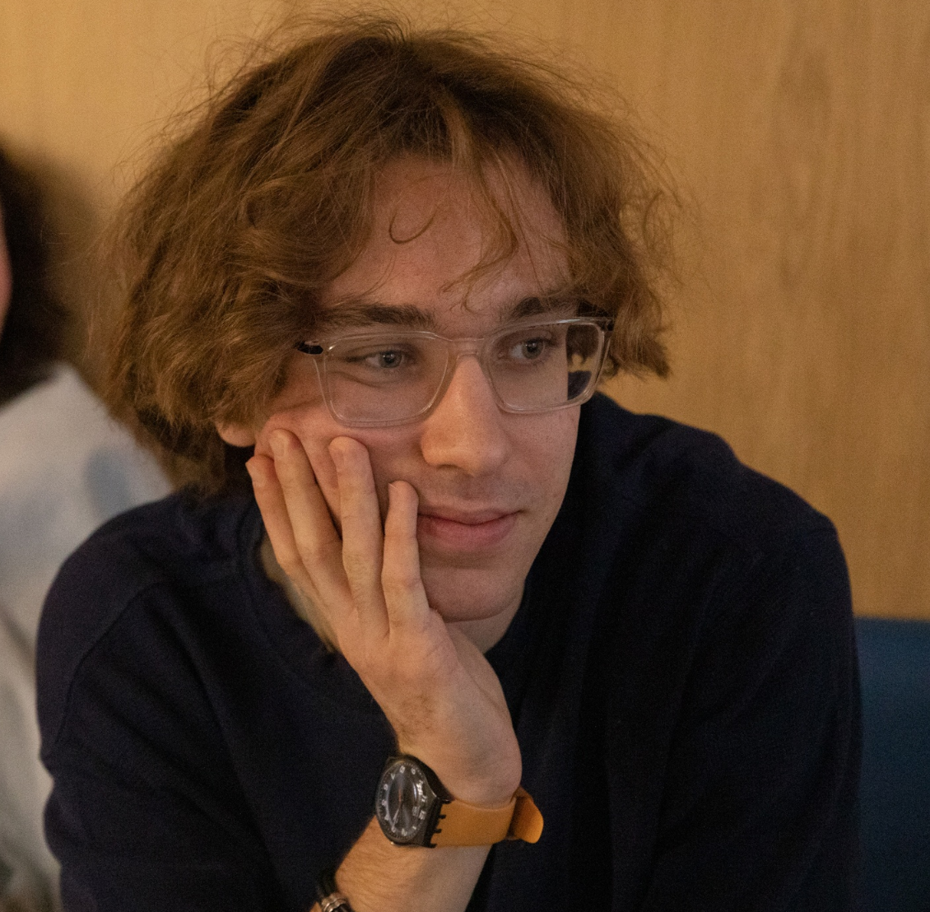
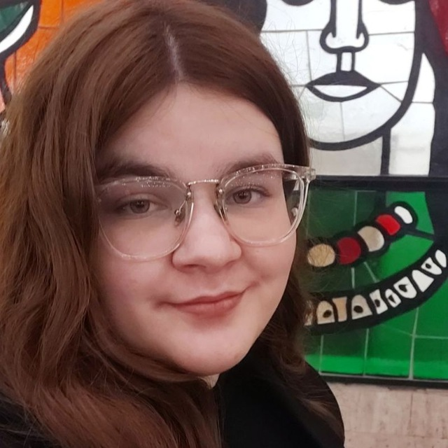
Команда k-соседи
Байнаев-Мангилев Никита
Куликов Михаил
Дмитрий Ильин
Душина Анастасия
Студент группы Б21-212
Лаплаз НИЯУ МИФИ
Студентка группы М23-303
ИФИБ НИЯУ МИФИ
Лидер команды
Студент группы Б21-601
ИФТИСНИЯУ МИФИ
Студент группы М23-303
ИФИБ НИЯУ МИФИ

Slide 11

СПАСИБО ЗА ВНИМАНИЕ

